Slide 1
…e ora la parola al Radiologo...
Dr. M. Navarria
U.O. Radiodiologia
Breno 01-06-2013

Slide 2
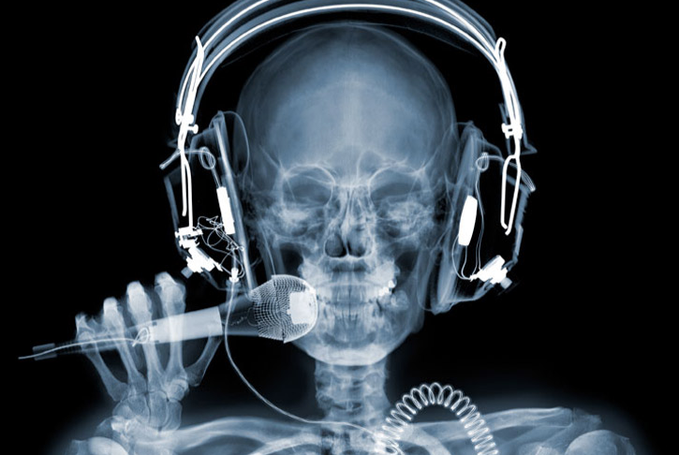

Slide 3
EMATURIA
Ematuria medica
appartengono a questo gruppo i pazienti che accanto al sintomo ematuria, presentano albuminuria, cilindruria, globuli rossi dismorfici: la patologia causale è di tipo internistico, in particolare si tratta di patologia del parenchima, diffusa, glomerulare o tubulare.
Ruolo della diagnostica per immagini: LIMITATO!
Ematuria chirurgica
diagnostica per immagini: può avere un ruolo DETERMINANTE nell’individuazione delle diverse cause.

Slide 4
EMATURIA CARATTERISTICHE
Macroscopica/microscopica
Modalità di insorgenza
Frequenza e durata
Sintomatologia associata (dolore, disturbi minzionali, iperpiressia)
Presenza di coguli
Rapporto con la fase minzionale:
Iniziale: sede prostato-uretrale soprasfinteriale
Terminale: vescica
Totale: alte vie (più raramente vescica)
Lontano dalla minzione: sede sottosfinteriale

Slide 5
CAUSE DI EMATURIA
Rene: litiasi, flogosi, rene policistico, nefropatie parenchimali, traumi, trombosi vena renale, neoplasie.
Uretere: litiasi, flogosi, traumi, neoplasie.
Vescica: litiasi, cistiti, traumi, neoplasie, malformazioni, endometriosi.
Prostata: ipertrofia, flogosi, neoplasie.
Patologia pelvica non urologica: neoplasie colon-retto, neoplasie ginecologiche.
Iatrogena: interventi endoscopici, cateterismo, RT pelvica, biopsie renali.

Slide 6
EMATURIA RAPPORTI ETA’/SESSO
Età/Sesso | F | M
0-20 aa | Glomerulonefriti acute, IVU, Malformazioni
20-40 aa | IVU, Calcoli, Neoplasie vescicali
40-60 aa | IVU, Calcoli, Neopl. vescicali | IVU, Calcoli, Neopl. vescicali
> 60 aa | Neopl. vescicali IVU | IPB, Neopl. Vescicali IVU

Slide 7
ITER DIAGNOSTICO
ANAMNESI
ESAME OBIETTIVO
ESAMI EMATOCHIMICI
SOSPETTO CLINICO
IPOTESI DIAGNOSTICA
ESAME DELLE URINE
IMAGING INTEGRATO

Slide 8
METODICHE DI STUDIO
ECOGRAFIA
Rx ADDOME DIRETTO – TOMOGRAFIA LOGGE RENALI
UROGRAFIA
PIELOGRAFIA: discendente/ascendente
CISTOURETROGRAFIA: discendente/ascendente
TOMOGRAFIA COMPUTERIZZATA (TC) s/c mdc
RISONANZA MAGNETICA NUCLEARE (RMN o RM)
ANGIOGRAFIA
SCINTIGRAFIA

Slide 9
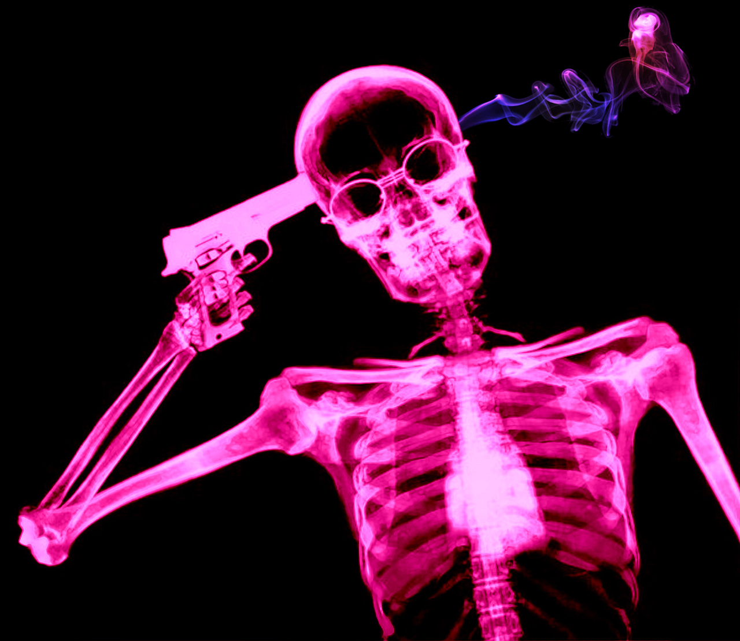
QUALE SCEGLIERE?

Slide 10
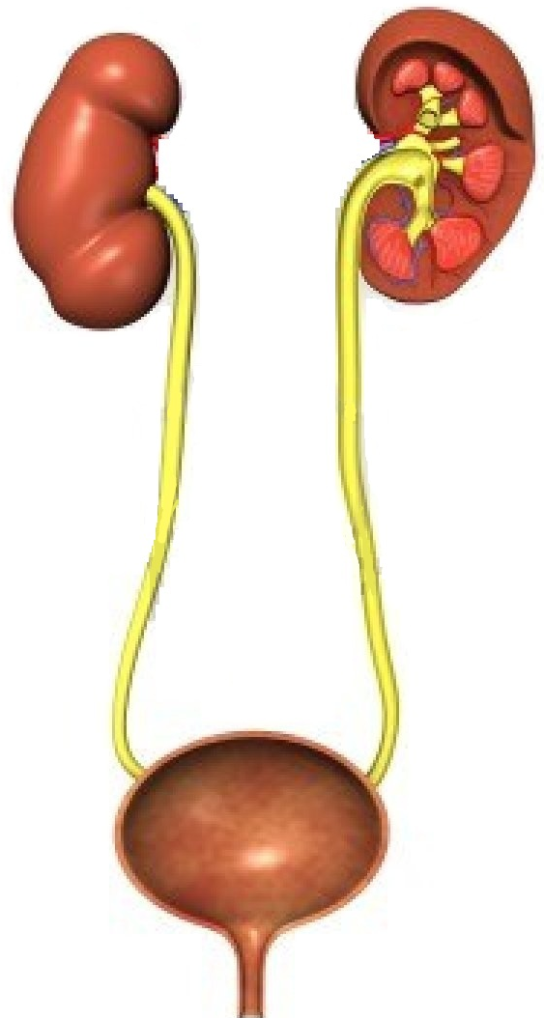
Sintomi
RENE
Anamnesi
E.O.
Esami sangue
Esame urine
VIE ESCRETRICI
Sospetto clinico
Imaging integrato
VESCICA
PROSTATA
Diagnosi
Notes:
Cause più freq di ematuria
NB freq differente a seconda dell’età

Slide 11
RENE
Notes:
Cause più freq di ematuria
NB freq differente a seconda dell’età

Slide 12


Ematuria + dolore acuto colico lombare
Sospetto clinico: colica renale da nefrolitiasi
A) Eco reno-vescicale + Rx addome
calcoli, idroureteronefrosi, altro
VPN 95%, sens. 97% per calcoli renali > 5 mm
sens. 55% per calcoli ureterali
limiti (meteorismo, costituzione fisica)
B) TC addome senza mdc (a bassa dose di radiazioni)
C) TC addome senza e con mdc
per planning pre trattamento (es pre ESWL)
per valutazione funzionale
sospetto di complicanze
… e l’urografia endovenosa?
Tack D. et Al., AJR (2003); Alessi, uro-TCMD 2006; Mitterberger et Al., BJU (2007); guidelines EAU 2011
Notes:
Alla TC: il 9%–29% dei Pz. che si presentano con dolore acuto al fianco ha patologie che entrano in DD con i calcoli che possono essere identificati solo nel 33%–55% dei Pz.
NB infarti
EAU 2011: For stones > 5 mm, ultrasound has a sensitivity of 96% and specificity of nearly 100% (1). For all stone locations, sensitivity and specificity of
ultrasound reduces to 78% and 31%, respectively (1). The sensitivity and specificity of rx-addome is 44-77% and 80-87%, respectively (2).

Slide 13
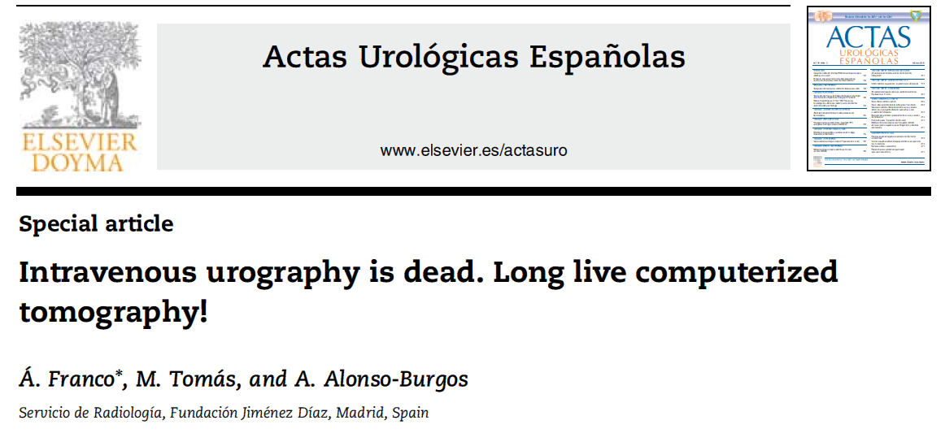

Slide 14
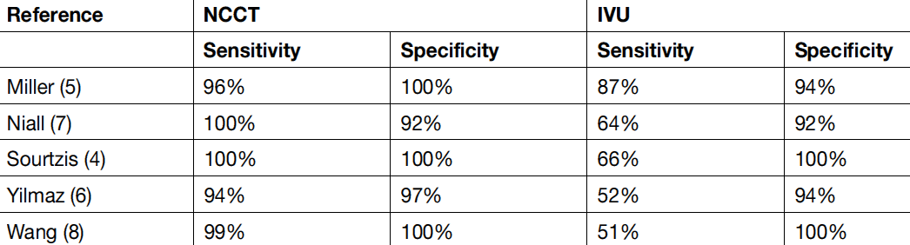
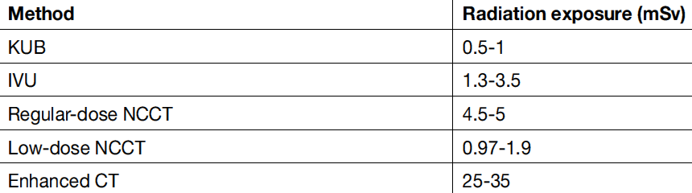
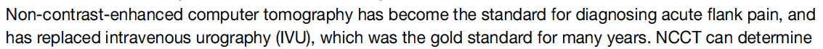
(TC senza mdc)
(urografia)
Rx addome
urografia
TC senza mdc
TC senza mdc bassa dose
Sens per calcoli 96,6% (BMI < 30) *
TC senza e con mdc
* Kluner C et al. Does ultralow­dose CT with a radiation dose equivalent to that of KUB suffice to detect renal and ureteral
calculi? J Comput Assist Tomogr 2006; guidelines EAU 2012.
Notes:
NB infarti

Slide 15
Caratterizzazione dei calcoli in TAC
Densità 80-300 HU: calcoli di acido urico (“radiotrasparenti”)
Densità 300-600 HU: calcoli di fosfato di magnesio (struvite)
Densità 300-1000 HU: calcoli di ossalato-fosfato di calcio, fosfato di calcio
Densità > di 650 HU dopo ESWL sembra essere un fattore predisponente alla formazione di calcoli (sens.: 85.7% e spec.: 71.7%)

Slide 16
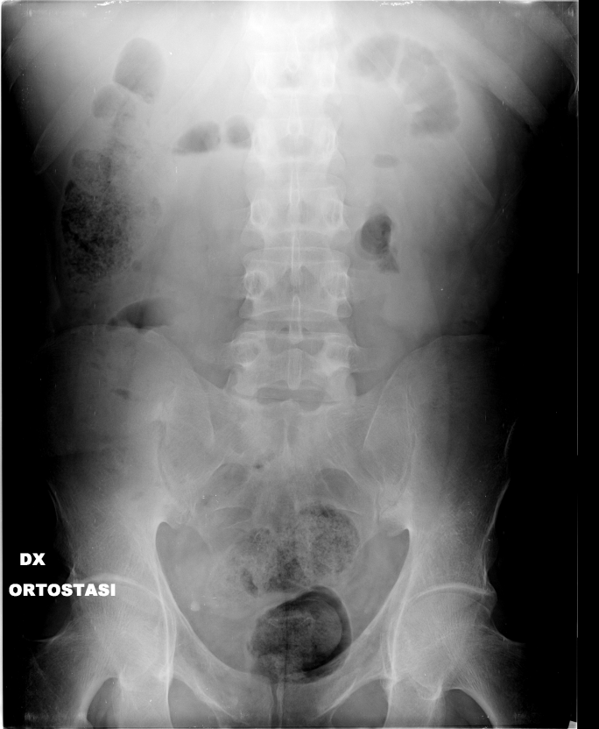
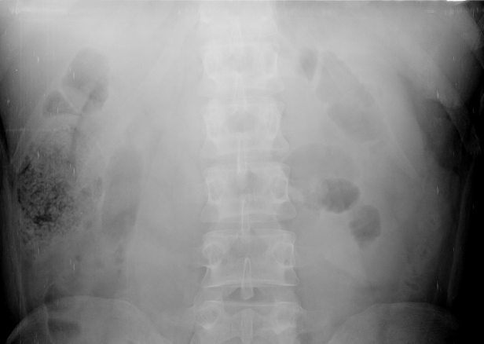
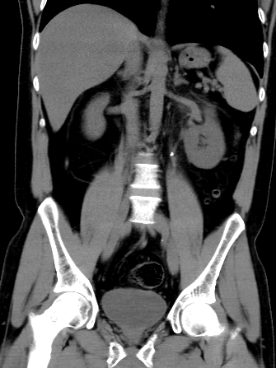
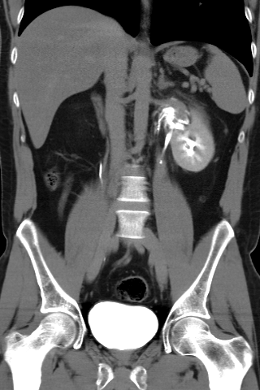
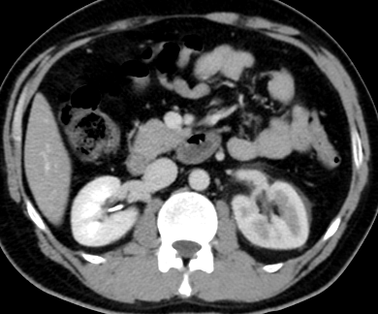
Colica sin da tre giorni, non responsiva agli antidolorifici

Slide 17
Ematuria + dolore non colico lombare
Sospetto clinico: neoplasia renale, traumi, ischemia
A) Ecografia reno-vescicale
come supporto alla clinica
molto diffusa e non invasiva
detezione neoplasia renale < 1 cm: 20% vs 76% TC
detezione neoplasia renale < 2 cm: 70% vs 95% TC
in caso di ecografia positiva?
in caso di ecografia negativa (vero negativo)?
… e se fosse un falso negativo?
B) TC addome senza e con mdc
neoplasie, calcoli, idroureteronefrosi, cisti complicate, MAV, lesioni traumatiche
Notes:
Macroematuria è il sintomo d’esordio nel 85% dei tumori vescicali e nel 40% di quelli renali

Slide 18
American Family Physician2008

Slide 19
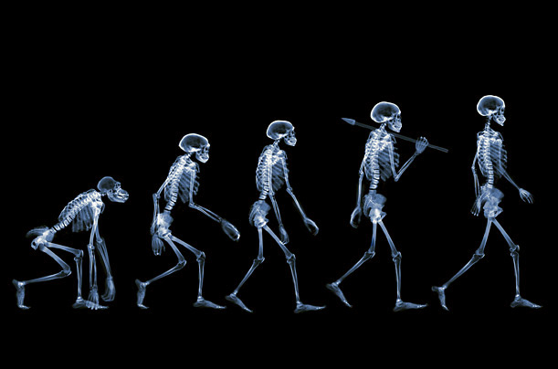

Slide 20
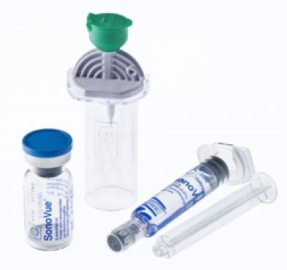
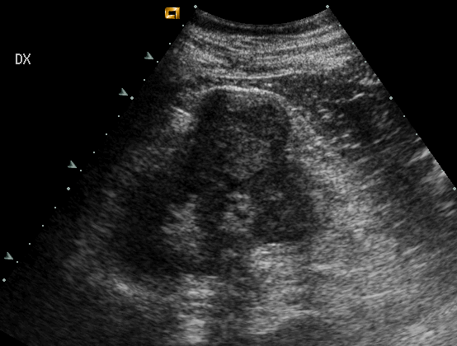
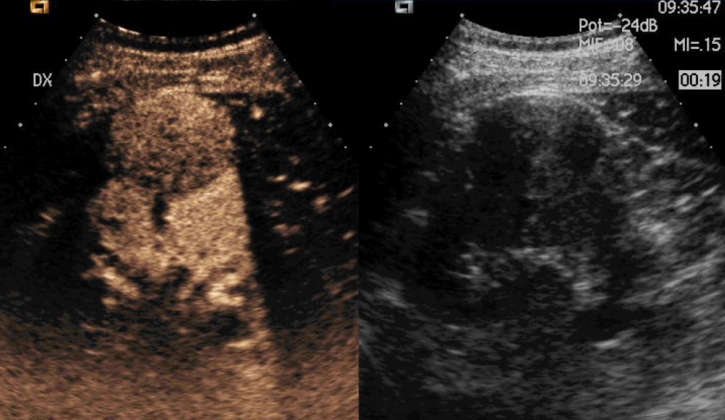
Se all’eco renale …
"… formazione ipoecogena renale (cisti emorragica o corpuscolata?) … gettone solido endocistico (coagulo? Cisti classe IV di Bosniak?)"
A) eco renale con mdc
lesioni vascolarizzate o no
nella stessa seduta ecografica
durata 4 minuti
Microbolle di esafluoruro di zolfo e.v.
Controindicazioni: patologie cardiache gravi
Notes:
Microbolle di esafluoruro di zolfo. Controindicazioni: patologie cardiache gravi
Macroematuria è il sintomo d’esordio nel 85% dei tumori vescicali e nel 40% di quelli renali

Slide 21
Ematuria + dolore lombare + febbre
Sospetto clinico: pielonefrite-infezione alte vie
    A) Eco reno-vescicale (II livello)
    per escludere altre cause (calcoli, idroureteronefrosi):
    la diagnosi è clinica!
    B) TC addome senza e con mdc (II livello)
    se non c’è miglioramento clinico dopo 3gg di terapia o se
    recidiva entro 15gg.
    focolai flogistici-ascessi renali o ispessimento delle pareti
    delle vie escretrici e della vescica

Slide 22
VIE ESCRETRICI
Notes:
Cause più freq di ematuria
NB freq differente a seconda dell’età

Slide 23
Ematuria + dolore irradiato verso il basso
Sospetto clinico: calcolosi reno-ureterale
A) TC addome a bassa dose senza mdc (eventualmente con mdc) – gold standard
TC senza mdc ha un costo inferiore rispetto all’associazione eco + Rx addome o urografia *
* Alessi V. et Al. Radiol med (2008)
Notes:
3) Follow-up calcolosi reno-uretero-vescicale asintomatici
A) Rx addome ± eco reno-vescicale

Slide 24
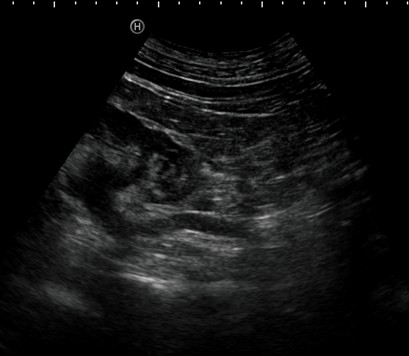
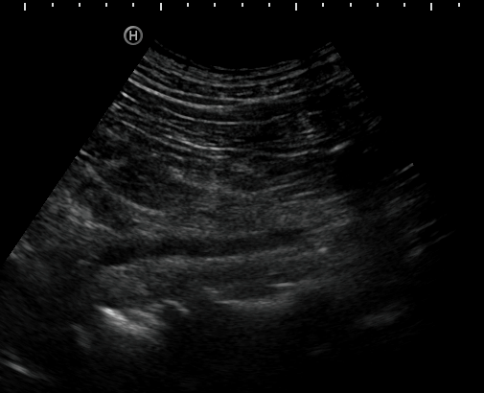
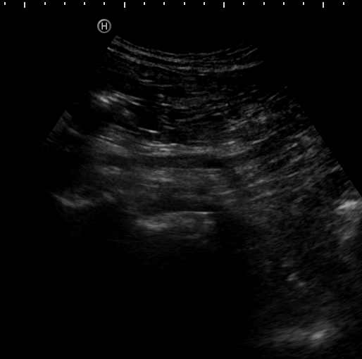
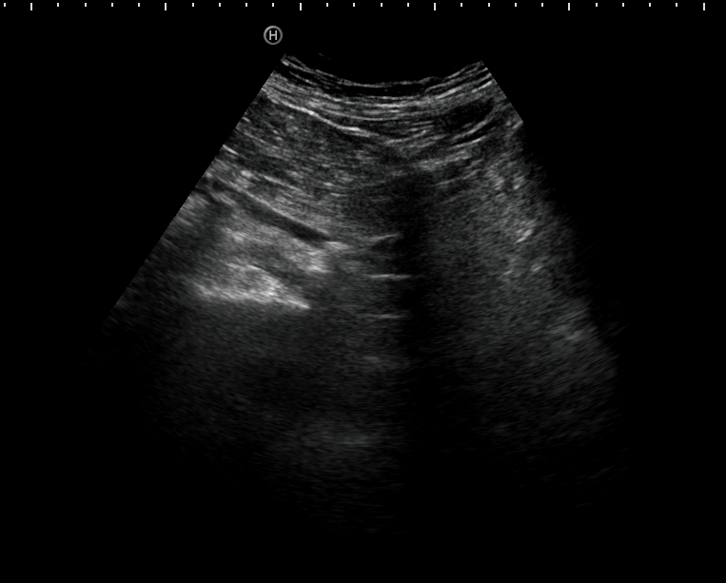
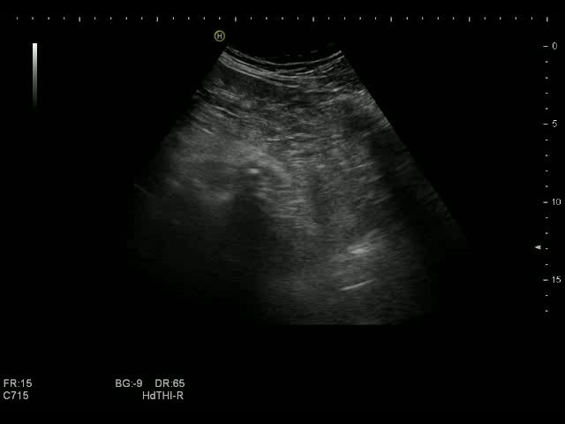

Slide 25
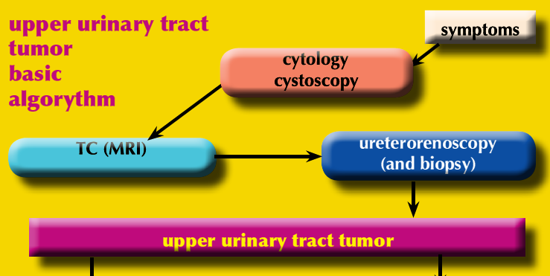
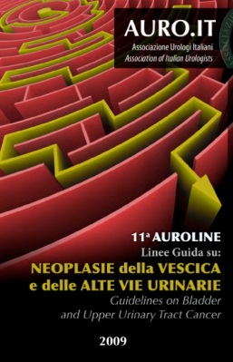

Ematuria + PAP positivo
Sospetto clinico: neoplasia alte vie
A) TC addome senza e con mdc
2011
Notes:
3) Follow-up calcolosi reno-uretero-vescicale asintomatici
A) Rx addome ± eco reno-vescicale

Slide 26
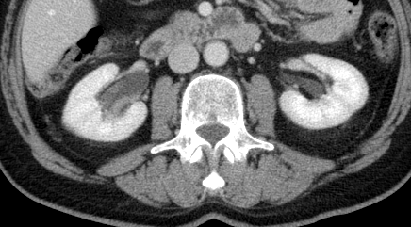
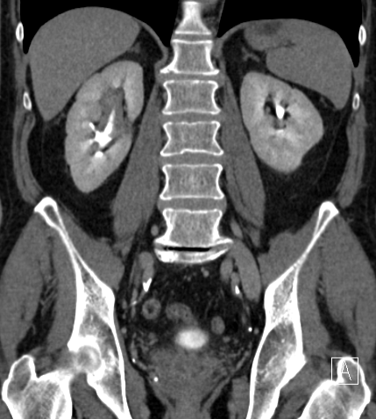
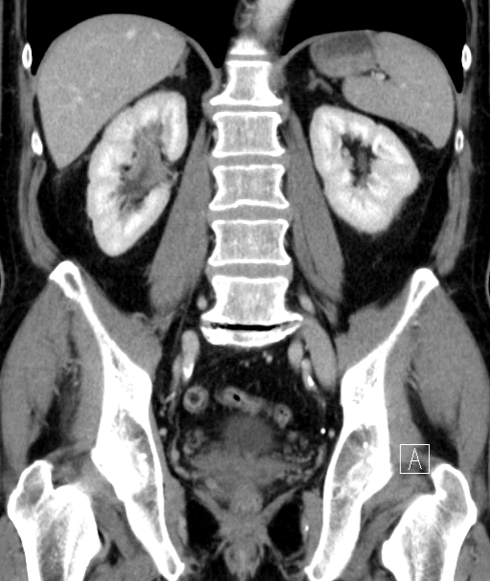
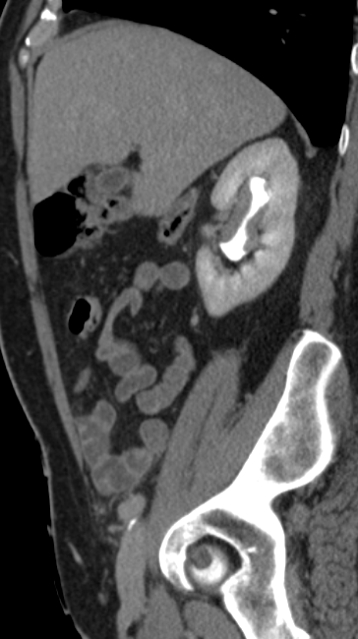

Slide 27
VESCICA
Notes:
Cause più freq di ematuria
NB freq differente a seconda dell’età

Slide 28
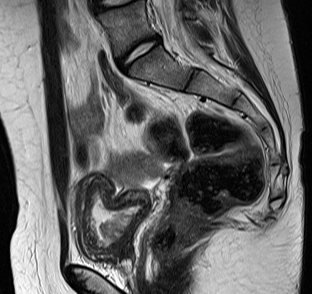
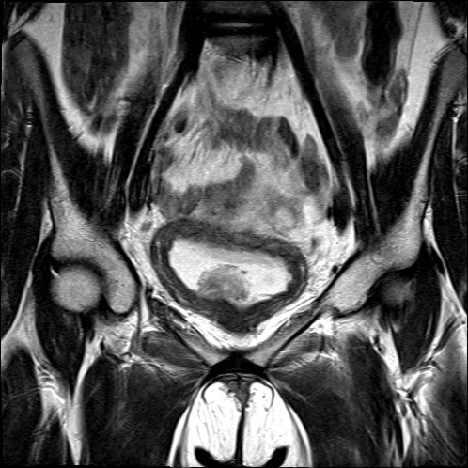
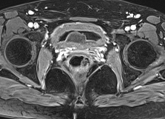
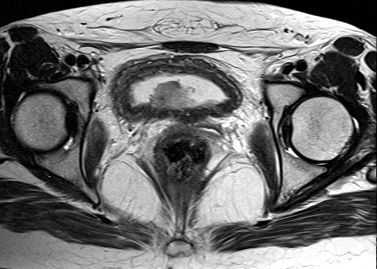
Macroematuria monosintomatica
Sospetto clinico: neoplasia vescicale
A) Eco reno-vescicale (I livello)
lesione aggettante, ispessimento parietale, coaguli, idroureteronefrosi
    B) TC addome senza e con mdc (II livello)
per stadiazione (dopo la cistoscopia)
C) Uro-pielo-RM
Pz allergici
stadiazione locale del T
Notes:
NB replezione vescicale adeguata e variazione del decubito

Slide 29
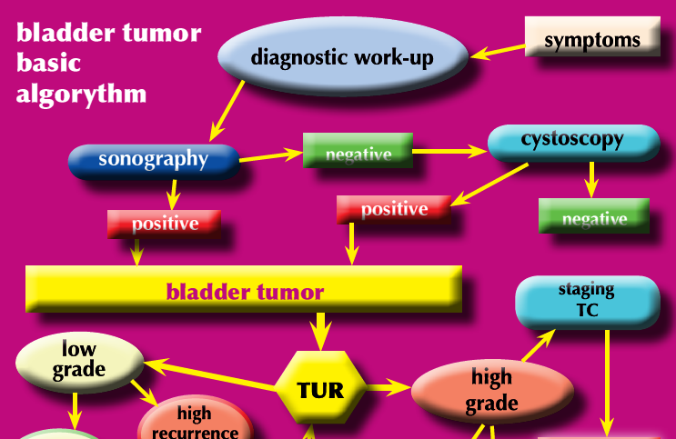
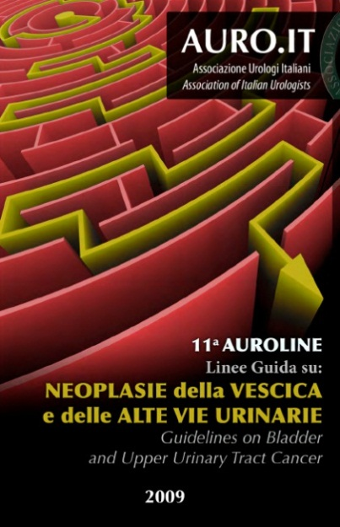
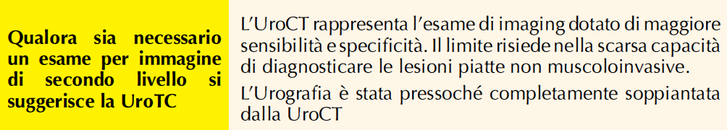
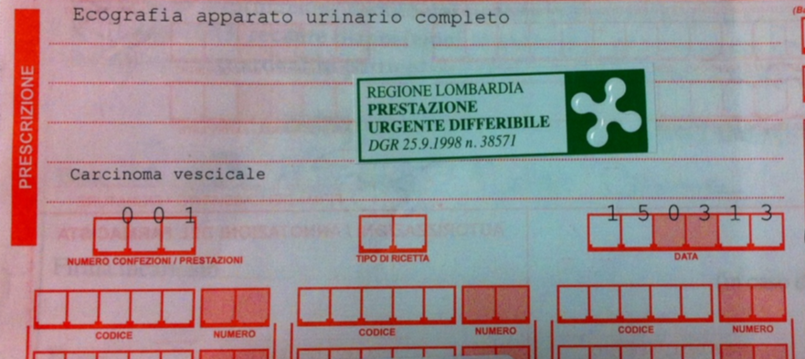
2011

Slide 30
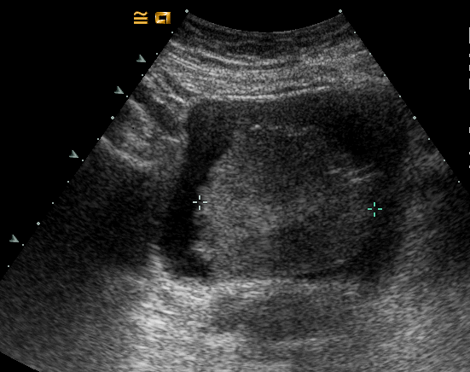
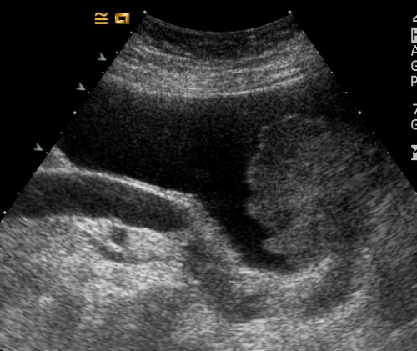
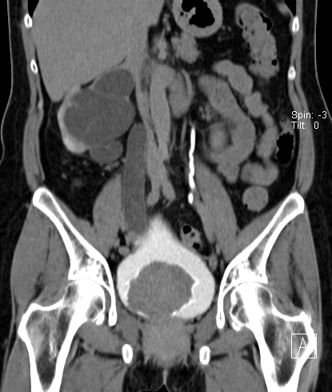
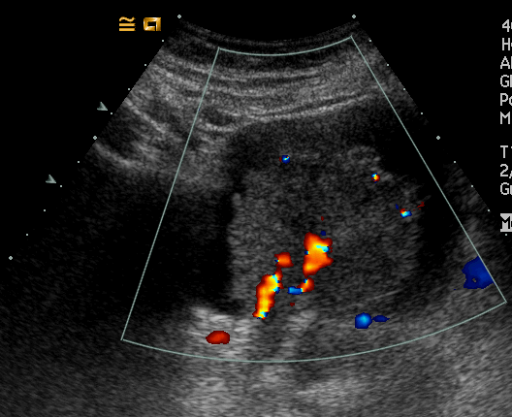
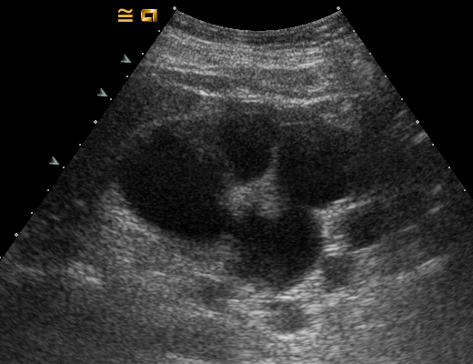
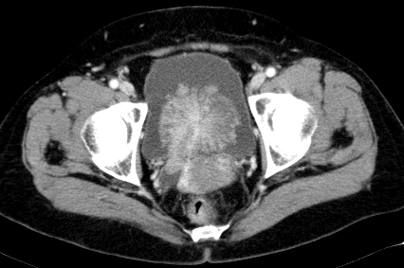
Donna, 65 anni, macroematuria, dolore e peso in ipogastrio da 4 mesi, dolore lombare dx

Slide 31
Macroematuria + disturbi minzionali
Sospetto clinico: flogosi (cistite, cistite emorragica)
A) NO imaging (la diagnosi è clinico-laboratoristica)
B) Eco reno-vescicale (non indicata di routine)
in caso di infezioni recidivanti
ispessimento pareti vescica
Notes:
NB replezione vescicale adeguata e variazione del decubito

Slide 32
Follow-up calcolosi
Follow-up di calcoli pre-murali o vescicali
A) Follow-up di calcolosi vescicale (es. dopo ESWL):
Eco vescicale + rx addome dopo TC addome pregressa
calcoli, fleboliti
Notes:
NB replezione vescicale adeguata e variazione del decubito

Slide 33
PROSTATA
Notes:
Cause più freq di ematuria
NB freq differente a seconda dell’età

Slide 34
Ematuria iniziale recidivante
Sospetto clinico: IPB
A) Eco vescicale e/o prostatica TR
volume prostatico

Slide 35
TRAUMI
Notes:
Cause più freq di ematuria
NB freq differente a seconda dell’età

Slide 36
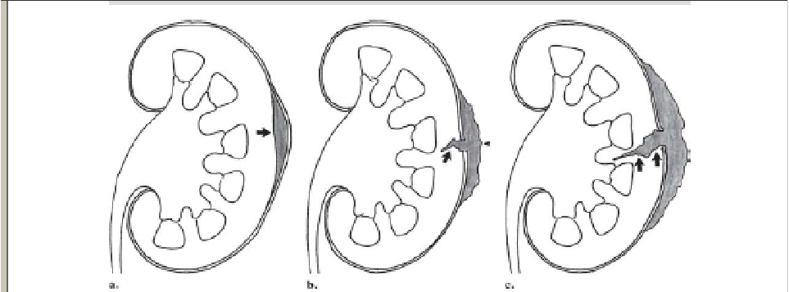
Ematuria nei Traumi

Slide 37
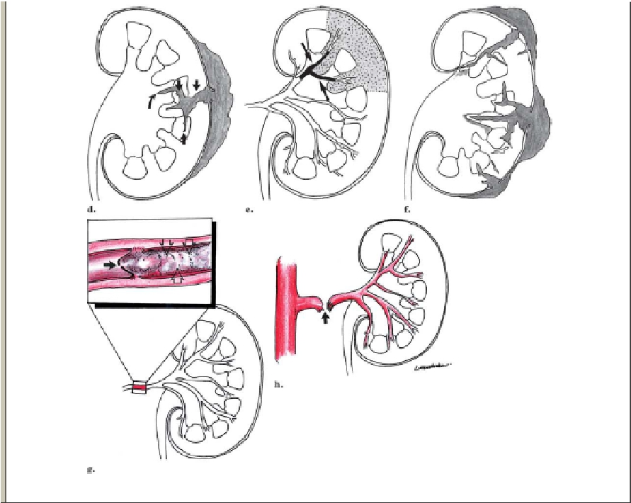
Ematuria nei Traumi

Slide 38
Ematuria nei Traumi
Renal Injury Scale of the American Association of Surgeons in Trauma
Micro o macroematuria senza segni radiologici di lesioni; contusione renale; ematoma subcapsulare non espansivo senza lacerazione parenchimale.
Ematoma perirenale non espansivo confinato nel retroperitoneo; lacerazioni superficiali (< 1 cm di profondità) nella corteccia renale.
Lacerazioni > 1 cm di profondità senza estensione al sistema collettore o stravaso di urina.
Lacerazioni che si estendono alla corteccia renale, alla midollare ed al sistema collettore; lesione della vena e/o della vena renale con emorragia contenuta; trombosi di un’arteria renale segmentale senza lacerazione del parenchima.
Lacerazioni a tutto spessore del rene; lesioni dell’ilo renale con devascolarizzazione del rene; distruzione traumatica dell’arteria renale; occlusione traumatica dell’arteria renale.

Slide 39
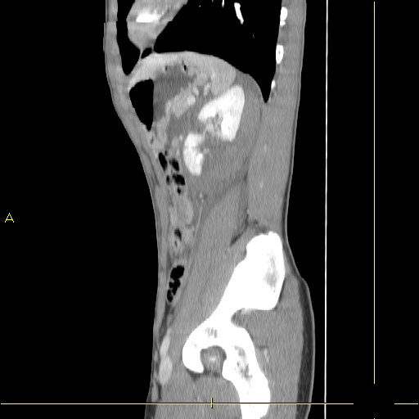
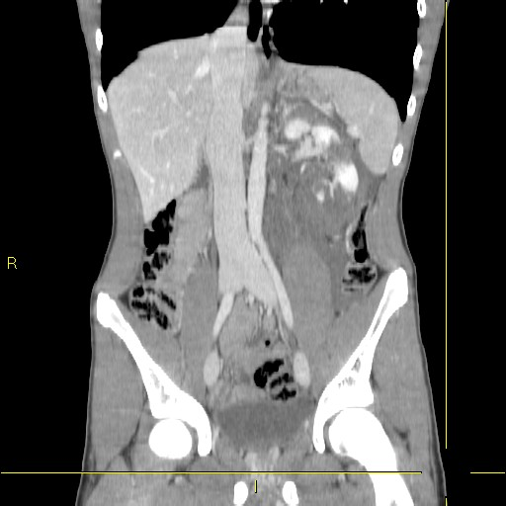
TRAUMI

Slide 40
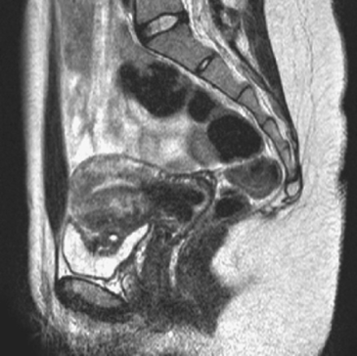
Imaging di II livello
1) Pielo-RM (senza mdc) in caso di:
Pz. giovani
Pz. atopici
donne gravide (escluso il I trimestre)
insufficienza renale
2) Uro-RM in caso di:
Pz allergici al mdc iodato
NO in insufficienza renale
3) RM pelvi:
es. nel sospetto di endometriosi vescicale
4) Urografia endovenosa in caso di:
TC addome con mdc non dirimente per neoplasia alte vie
sospetta necrosi papillare
Notes:
NB fibrosi sist nefrogenica
MR: no in caso di IR, sptto per clearance cr <30 ml/min o se ci sono altre controindicazioni (PM….)

Slide 41
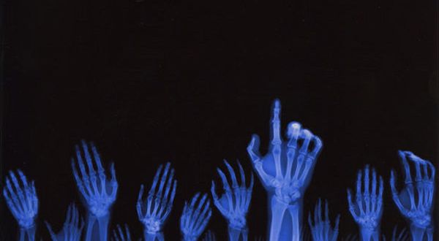

Slide 42
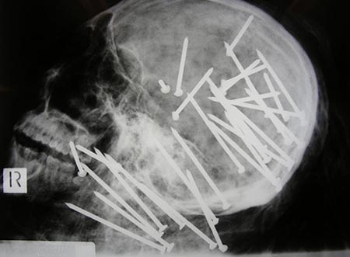
Argomento spinoso

Slide 43
Strumenti Utili
NORMATIVE
D.L. 26 Maggio 2000, n° 187
Attuazione della direttiva 97/43/EURATOM
PROTEZIONE SANITARIA DELLE PERSONE CONTRO I PERICOLI DELLE RADIAZIONI IONIZZANTI CONNESSE AD ESPOSIZIONI MEDICHE
Codice di deontologia Medica FNOMCEO
16 Dicembre 2006
Linee guida per la diagnostica per immagini
SIRM 2004

Slide 44
D.L. 187/2000
Principio di Appropriatezza
Principio di Giustificazione
Principio di Ottimizzazione

Slide 45
APPROPRIATEZZA
UNA PRESTAZIONE PUO’ ESSERE DEFINITA APPROPRIATA QUANDO VIENE EROGATA AL PAZIENTE GIUSTO, AL MOMENTO GIUSTO NELLA GIUSTA QUANTITA’, AL LIVELLO ORGANIZZATIVO OTTIMALE

Slide 46
APPROPRIATEZZA SPECIFICA O
CLINICA ( diagnostica o terapeutica)
esprime la misura in cui un particolare intervento è sia efficace sia indicato per la persona che lo riceve
EFFICACIA
capacità dello strumento di raggiungere lo scopo: influenzare il ragionamento diagnostico, la terapia e la prognosi
RAPPORTO
qualità-prezzo
costo-beneficio
paziente-società

Slide 47
D.L. 187/2000
Art. 3
Principio di giustificazione
E’ vietata l’esposizione non giustificata.
Efficacia: rapporto tra potenziali vantaggi complessivi ed il danno considerando le tcniche alternative.
Giustificazione preliminare in rapporto agli obiettivi specifici valutata per il singolo individuo.

Slide 48
Codice deontologico
CAPO IV - Accertamenti diagnostici e trattamenti terapeutici –
Art. 13 - Prescrizione e trattamento terapeutico -
La prescrizione di un accertamento diagnostico e/o di una terapia impegna la diretta responsabilità professionale ed etica del medico e non può che far seguito a una diagnosi circostanziata o, quantomeno, a un fondato sospetto diagnostico.
Le prescrizioni e i trattamenti devono essere ispirati ad aggiornate e sperimentate acquisizioni scientifiche …..
Il medico è tenuto a una adeguata conoscenza della natura e degli effetti dei farmaci, ….. nonché delle caratteristiche di impiego dei mezzi diagnostici e terapeutici e deve adeguare, nell’interesse del paziente, le sue decisioni ai dati scientifici accreditati o alle evidenze metodologicamente fondate.

Slide 49
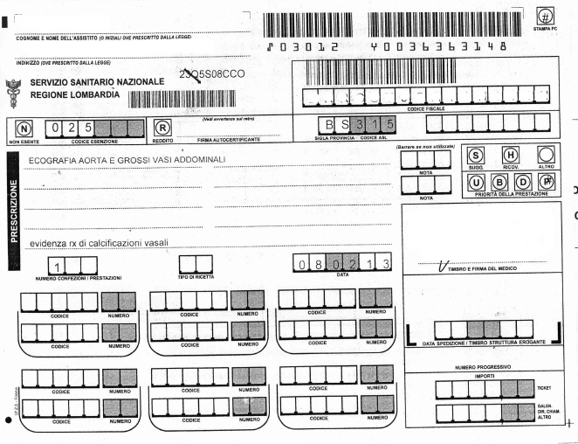
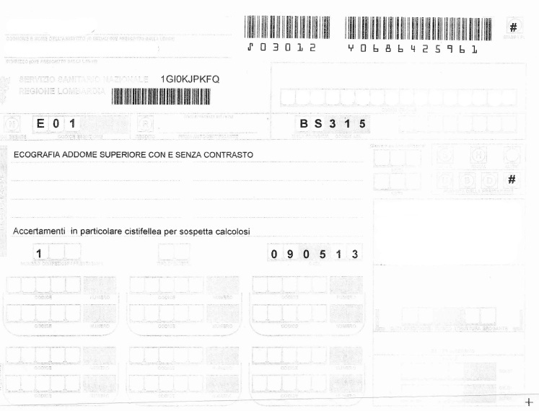


Slide 50
Radiazioni ionizzanti
EFFETTI DANNOSI SULLA SALUTE
STOCASTICI DETERMINISTICI
Probabilistici Si valore soglia
No valore soglia Eritema, ulcere cutanee
Dose dipendenti Leucopenia, les. cristallino
Gravità indip. Dalla dose Morte fetale, anomalie crescita e sviluppo

Slide 51


Linee Guida SIRM 2004

Slide 52


Slide 53

www.sirm.org
Grazie!

Slide 54
TAKE HOME MESSAGES:
1
In caso di microematuria sporadica asintomatica in pz giovani e in pz non a rischio l’imaging radiologico non sarebbe richiesto. E’ opportuno però ripetere esami delle urine seriati e sottoporre a indagini radiologiche qualora si ripresenti. Attenzione: il 4% di tumori vescicali si presenta nei pazienti con età inferiore ai 40anni.
2
Nell’ematuria di tipo "medico" risulta scarso il ruolo dell’imaging, mentre è fondamentale nella macroematuria di tipo "chirurgico": è necessario sottoporre il paziente ad uno studio radiologico prima di ogni manovra endoscopica.
4
Ecografia reno-vescicale: attualmente rimane l’esame di I livello a completamento della clinica nelle patologie dell’apparato uro-genitale. Le più recenti linee guida uro-radiologiche nazionali ed internazionali suggeriscono tuttavia di prescrivere l’ecografia reno-vescicale principalmente in caso di: colica renale da nefrolitiasi, sospetto di neoplasia vescicale, cistite emorragica (quando ricorrente), pazienti pediatrici o donne gravide.
3
Modesta microematuria persistente-ricorrente: indagare con esami radiologici ed endoscopia, facendo particolare attenzione alle alte vie urinarie.
5
6
7
TC addome senza mdc è la tecnica più sensibile e specifica per l’identificazione di calcolosi reno-uretero-vescicale.
TC addome senza e con mdc è la principale tecnica per lo staging delle neoplasie ed è necessaria per il corretto studio delle alte vie escretrici.
La Risonanza Magnetica nello studio delle vie urinarie è un esame di II linea e va riservato ai casi particolari (es. donne gravide – pazienti allergici al mdc – bambini)

